Slide 1
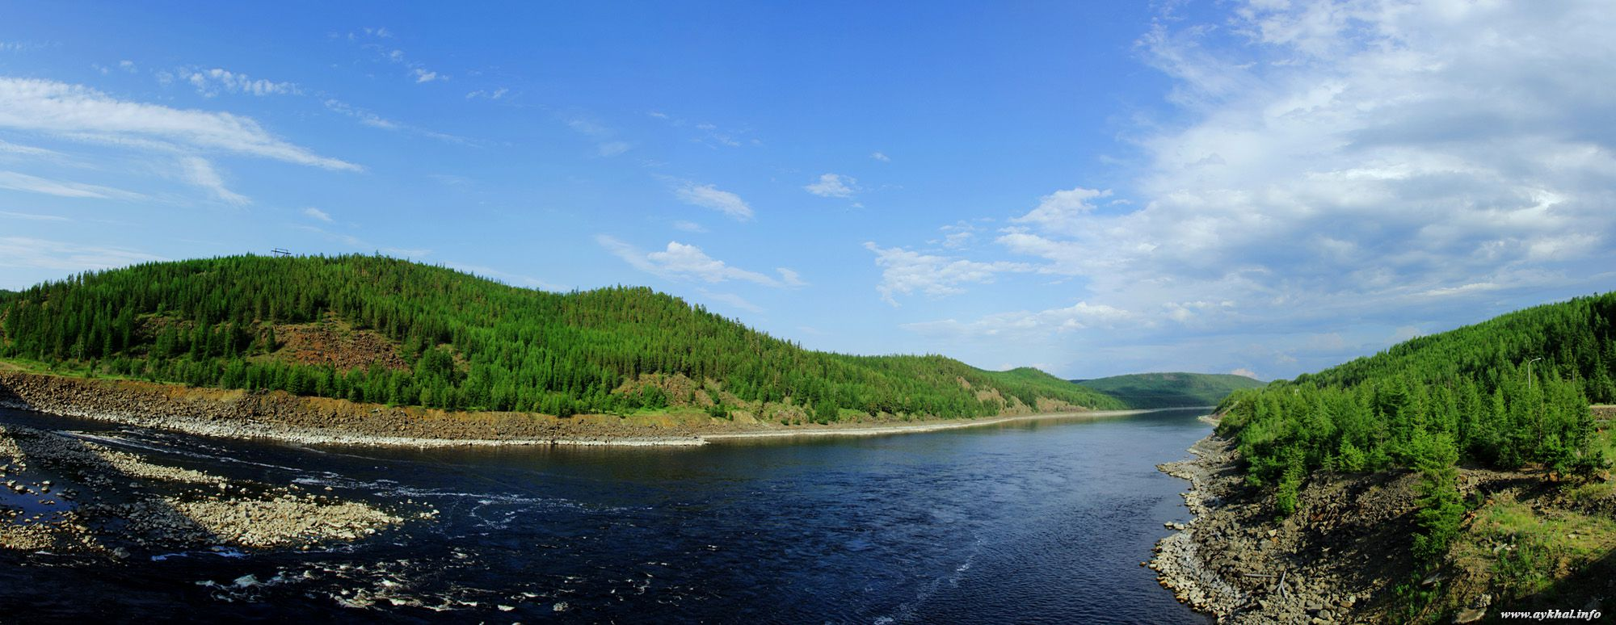
Река Вилюй.
Выполнила ученица 10 класса Иванова Л.
Учитель: Наумова Ирина Лукинична

Slide 2
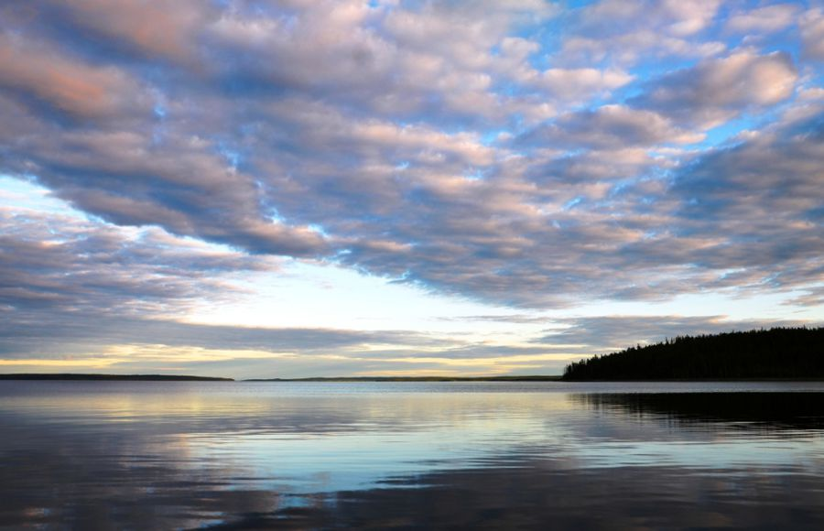
В сердце "зеленого моря". Там, где два месяца лето, Где люди любовью согреты. Там, где алмазы "растут". Волнами шептать - его доля. Штормами кричать, так же, в силах. О чем-то думать в заливах. Вилюй! - его люди зовут. Порой хмурит Он брови-тучи. Но всегда Его сердце открыто. И ни что, ни что не забыто! Рассказы витают в годах. Безбрежный простор не зыбучий. Связал много Он разных судеб. Мужики за столом скажут: "Будем!" И тост не угаснет в волнах. В сердце "зеленого моря". Там, где минус сорок-нормально. На карте есть край это дальний. И Вилюй на страже стоит. Волнами шептать - его доля. Штормами кричать, так же, в силах. Отдыхать в далеких заливах. Охраняя секреты орбит. Серёжа Море

Slide 3
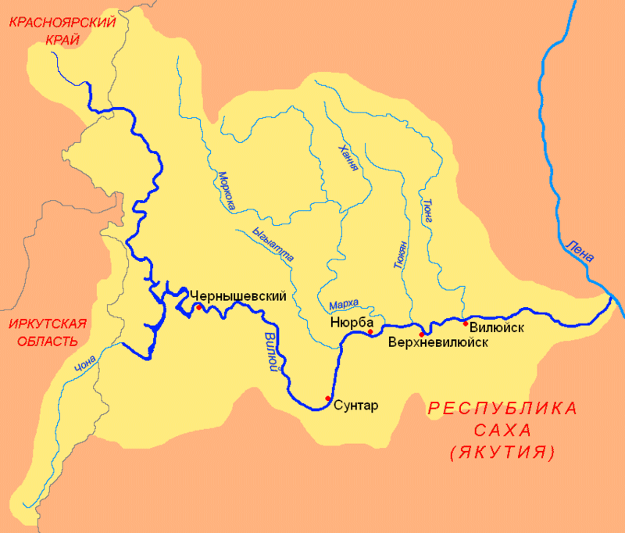

Slide 4
Что означает слово Вилюй?
Вилю́й (якут. Бүлүү) — река в Якутии и Красноярском крае, самый длинный приток Лены и крупнейший из её левых притоков.
Основа вил - связана с торговлей, на реках с названиями от вил- где возможно мог происходить обмен между таежными рыболовами и охотниками. Более убедительна гипотеза, основанная на якут. названии р. Бюлюю, которое образовано из бурятско-монгольского «бюглюю» – «глухая тайга; местность, заросшая лесом; затишье, безветренное место, захолустье»

Slide 5
Длина: 2650 км
Исток: озеро Бэс-Кюёлэ на Вилюйском плато Среднесибирского плоскогорья
Устье: р. Лена.
У реки Вилюй очень быстрое течение . На ней много порогов, особенно в верхнем течении, где преобладают горные массивы. На порогах Улахан-Хана и Кучугуй-Хана река сильно сужается и с неимоверной быстротой несётся в каменное ущелье. Это место жители Якутии считают священным. По их мнению, здесь живет особый дух, поэтому якуты часто приносят ему в жертву конские волосы, медные монеты и другие вещи.

Slide 6
Хозяйственное использование
На реке построено две гидроэлектростанции Вилюйская и Вилюйская ГЭС-III
Станции являются основным источником электроэнергии для автономной энергосистемы, включающей добывающую промышленность и населённые пункты Ленск, Мирный, Айхал, Удачный, Алмазный, Чернышевский и Светлый.
Плотины электростанций шлюзов не имеют, а потому создают обособленные участки судоходства. Регулярное судоходство осуществляется до посёлка Сунтар в 746 км от устья.

Slide 7
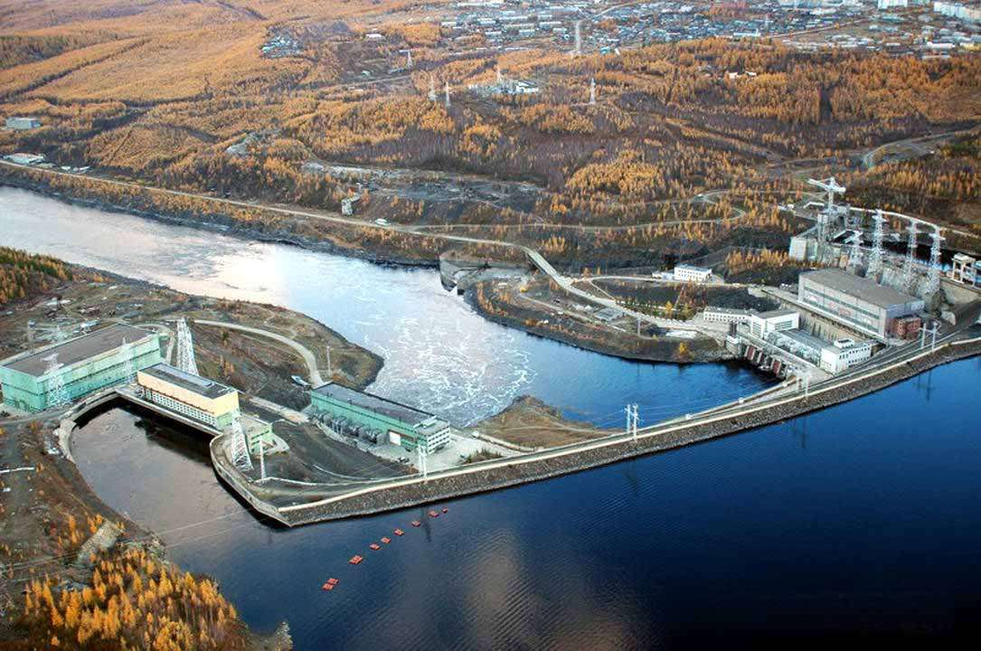
Каскад Вилюйских ГЭС

Slide 8
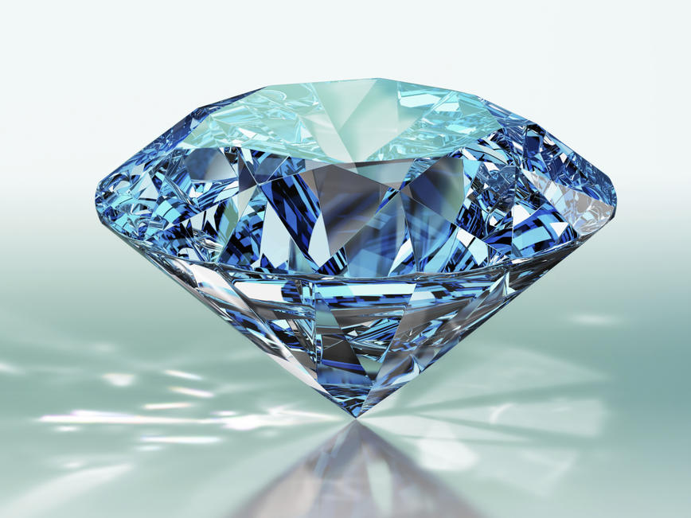
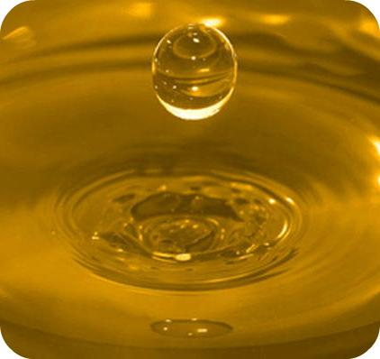
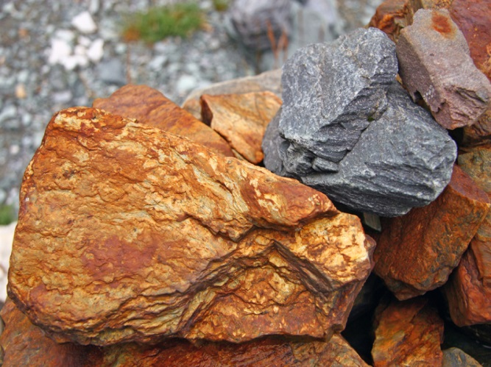
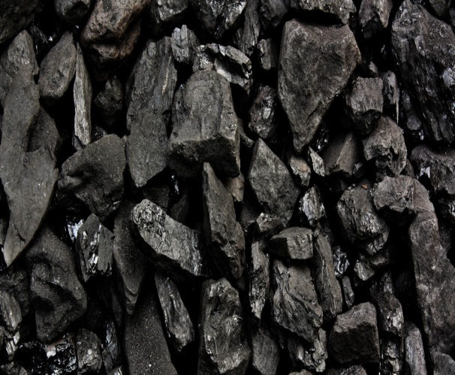
Полезные ископаемые бассейна:
Алмазы, золото, железная руда, фосфориты, каменная соль, поваренная соль, бурый уголь, природный газ, минеральные источники. При добыче природного газа в Кысыл-Сыре из скважин попутно выходит газовый конденсат

Slide 9
Исторические события:
В 60-е годы прошлого века, в районе реки Вилюй размещался ядерный полигон, на котором испытывали ядерные заряды. Во время одного из таких испытаний тактического заряда мощностью порядка 10 килотонн, все сейсмические станции мира зафиксировали ядерный взрыв порядка 30 мегатонн! В мире это вызвало почти панику: русские испытывают ядерный заряд в 30 мегатонн?! После этого факта, на полигон нагрянули различные комиссии, но, так ни в чём и не разобравшись и ничего, и никому не объяснив, покинули эту зону, а место взрыва было превращено в водохранилище Вилюйской ГЭС
И в 1967 году состоялось знаменательное событие – образовалось Вилюйское водохранилище. При его создании было затоплено более 2 тысяч гектаров сельскохозяйственных угодий, а также было снесено 50 строений.

Slide 10
Города и поселки на реке Вилюй.
Наиболее населены центрально-вилюйские районы. Здесь находится единственный на реке город – Вилюйск, а также достаточно крупные посёлки Сунтар, Нюрба, Средневилюйск.
Выше пос. Сунтар относительно плотно населённой территорией является Мирнинский алмазоносный район. На берегах реки населённые пункты: Тенкя, Крестях, Хордобой, Оюсут, Светлый, Сюльдюкяр, Чернышевский.
Ниже г. Вилюйска находятся посёлки нефте- и газоразведчиков: Кысыл-Сыр, Хатырык-Хомо, Промышленный.

Slide 11
Достопримечательности:

Slide 12
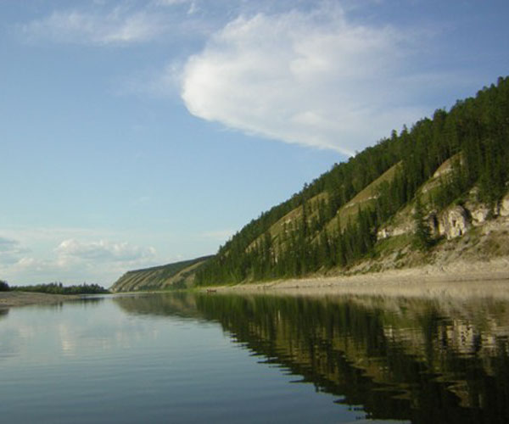
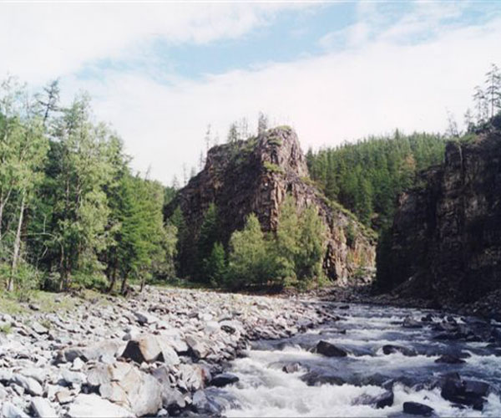
Природный парк Усть-Вилюйский.

Slide 13
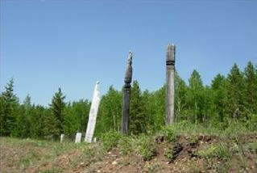
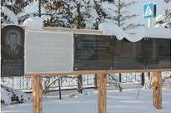
Музей первооткрывателей якутских алмазов в селе Крестях.

Slide 14
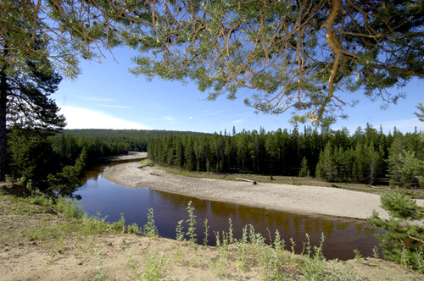
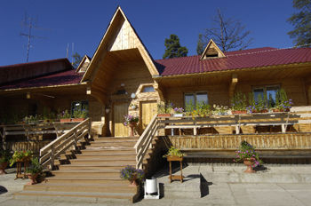
Курорт Кемпендяй (лечение грязями озера Мохсоголлох).

Slide 15
«Елюю Черкечех» или «Долина смерти».
Якуты верят в легенду, что вдоль правого притока реки Вилюй Олгуйдах есть аномальная зона, которую прозвали «Долина смерти». Местные жители считают, что в том месте находится врытый в землю большой медный котёл. Люди полагают, что в древние времена из металлической трубы, находящейся под землёй время от времени вырывается огонь. Якуты верят, что там жил гигант, который и метал эти пламенные шары. Этого выдуманного великана прозвали Уот Усуму Тонг Дуурай, что в переводе на русский язык означает «лиходей, продыдявивший землю, затаившийся в дыре и ликвидирующий все вокруг».

Slide 16
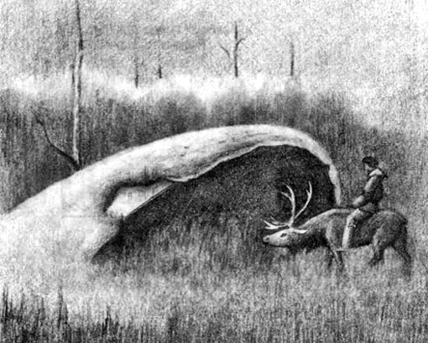

Slide 17
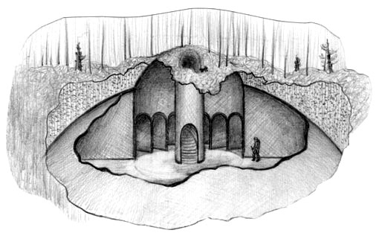

Slide 18
«Тукулан» .
Якутское слово, вошедшее в научную литературу для обозначения удивительного природного явления, напоминающего настоящие пустыни Средней Азии.
То есть это песчаные насыпи посреди бескрайней тайги.

Slide 20
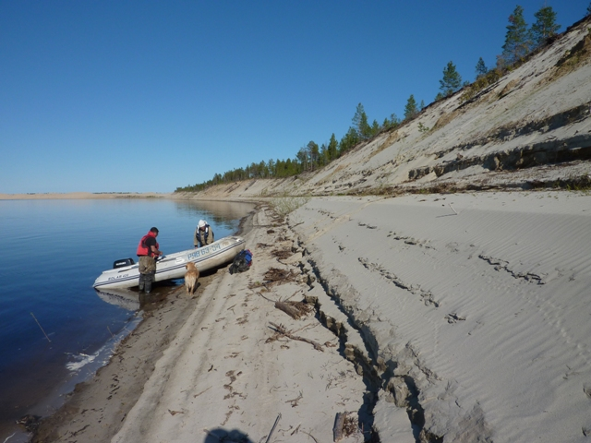

Slide 21
Спасибо за внимание!

Slide 22
Ссылки
http://water-rf.ru/%D0%92%D0%BE%D0%B4%D0%BD%D1%8B%D0%B5_%D0%BE%D0%B1%D1%8A%D0%B5%D0%BA%D1%82%D1%8B/311/%D0%92%D0%B8%D0%BB%D1%8E%D0%B9
https://ru.wikipedia.org/wiki/%D0%92%D0%B8%D0%BB%D1%8E%D0%B9
http://maxpark.com/community/3376/content/1694459
http://fb.ru/article/212667/vilyuy---reka-v-yakutii-pritoki-reki-vilyuy-foto
https://республика-саха-якутия.рф/stati/jakutija/reka-vilyui.html
https://how-to-all.com/%D0%B7%D0%BD%D0%B0%D1%87%D0%B5%D0%BD%D0%B8%D0%B5:%D0%B2%D0%B8%D0%BB%D1%8E%D0%B9
http://www.stihi.ru/2014/06/15/6846
https://yandex.ru/images/search?text=%D0%B0%D0%BB%D0%BC%D0%B0%D0%B7%D1%8B
https://yandex.ru/images/search?p=1&text=%D0%B6%D0%B5%D0%BB%D0%B5%D0%B7%D0%BD%D0%B0%D1%8F%20%D1%80%D1%83%D0%B4%D0%B0
https://yandex.ru/images/search?p=1&text=%D1%83%D0%B3%D0%BE%D0%BB%D1%8C
https://yandex.ru/images/search?text=%D0%B3%D0%B0%D0%B7%D0%BE%D0%B2%D1%8B%D0%B9%20%D0%BA%D0%BE%D0%BD%D0%B4%D0%B5%D0%BD%D1%81%D0%B0%D1%82
http://geosfera.org/aziya/russia-aziya/1252-vilyuy.html

Slide 23
http://bigring.ru/?trID=1117
http://medalrosa.ru/cgi-bin/medalrosa/index.pl?c=3&text=gclist
https://infourok.ru/prezentaciya-dlya-nauchnoprakticheskoy-konferencii-po-stranichkam-istorii-rozhdeniya-kamnya-schastya-1408112.html

